Slide 1
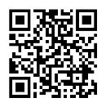
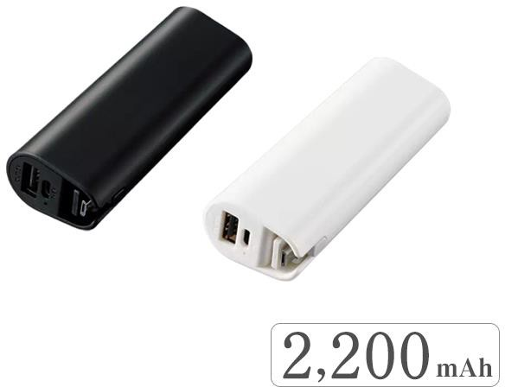
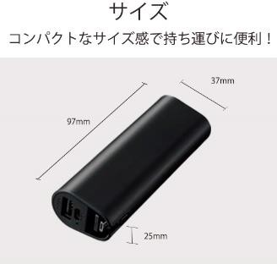
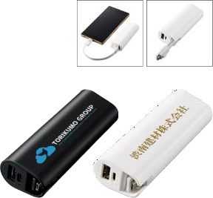
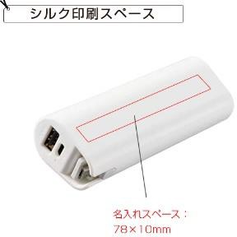
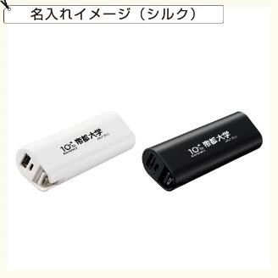
提 案 書 （ 商 品 情 報 ）
(会社名）
TEL：（電話番号）
モバイルチャージャー 1651RT | チャージャー本体に充電コードが収納できる モバイルチャージャーです。
QRコードから商品ページをご覧頂けます
商品ID | 31815610
定価 | 1,958円 | 販売価格 | 1,206円
注文可能数 | 31個～ 単位未満の注文については、お問い合わせください。
セット内容 | モバイルチャージャー1651RT×1、取扱説明書、micro USBケーブル内蔵
色 | ブラック、ホワイト／色指定可
サイズ | 本体：37×97×25mm、重量：約82g、紙箱：45×105×28mm
材質 | ABS 他
利用可能容量 | 2200ｍAh
パッケージ | エアパッキン､紙箱
名入れ | ※印刷方法：シルク、インクジェット ※名入れ箇所：本体正面、背面 ※名入れスペース：W78×H10mm（シルク）、W86×H15mm（インクジェット）
備考 | ※最大出力：1A
在庫は流動的で、価格は暫定値です。決定前に必ず在庫確認と正式なお見積りをご依頼ください。

